Slide 1
第七章 串行口原理及应用
王邢波
南京邮电大学
自动化学院
2026年11月8日

Slide 2
第7章 80C5单片机的串行口原理及应用
7.1 串行数据通信概述
7.2 80C51串行口及控制
7.3 串行口的工作方式
7.4 串行口的应用

Slide 3
7.1 串行数据通信概述
⒈ 传送方式
⑴ 并行传送方式
字符的所有位同时发送、并排传输，同时被接收。
◆特点：传送速度快、效率高、成本高、传送距离短

Slide 4
⑵ 串行传送方式
字符的所有位按一定顺序，一位接一位的在信道中发送和接收。
◆特点：成本低、速度慢、传送距离大

Slide 5
⒉ 单工方式、半双工方式、全双工方式
按照信号传输的方向和同时性划分：
⑴ 单工方式 ：信号在信道中沿一个方向传送，不能沿相反方向传送。

Slide 6
⒉ 单工方式、半双工方式、全双工方式
按照信号传输的方向和同时性划分：
⑵ 半双工方式：通信双方均具有发送和接收信息的能力，信道具有双向传输的性能; 在指定时刻，只能沿某一个方向传送信息。

Slide 7
⒉ 单工方式、半双工方式、全双工方式
按照信号传输的方向和同时性划分：
⑶ 全双工方式：信号在通信双方沿两个方向同时传送，任何一方在同一时刻既能发送又能接收信息。

Slide 8
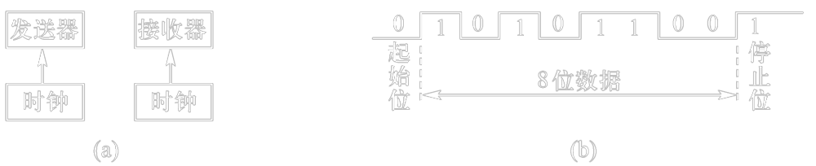
⒊ 异步传输和同步传输
要保证发送的信号在接收端能正确地接收，必须采用同步技术。常用同步技术：异步传输也称起止同步方式，同步传输也称同步字符同步方式。
⑴异步传输：以字符为单位进行数据传输，每个字符都用起始位、停止位包装起来，在字符间允许有长短不一的间隙。

Slide 9
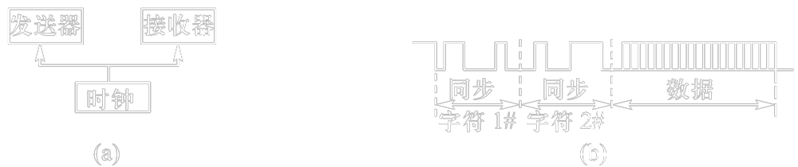
⒊ 异步传输和同步传输
⑵同步传输：对数据块进行传输，一个数据块包含着许多连续的字符，字符之间没有空闲。

Slide 10
⒋ 波特率(BAUD RATE):串行通信的传送速率
波特率: 串行口每秒钟传输的数据位数，单位为band。
比特率:每秒传送的二进制数据的个数，单位为比特/秒，记作bits/s或b/s或bps。
在二进制的情况下，波特率与比特率数值相等。
串行通信常用的波特率：600、1200、2400、4800、9600、19200等等。

Slide 11
7.2 80C51串行口及控制
7.2.1 80C51串行口结构
串行数据通信问题：
数据传送：标准、数据帧格式、工作方式等。
数据转换：串行和并行之间的转换，由通用异步收发器(UART)完成。
80C51串行口：全双工的异步串行通信接口，可用作UART，也用可作同步移位寄存器。

Slide 12
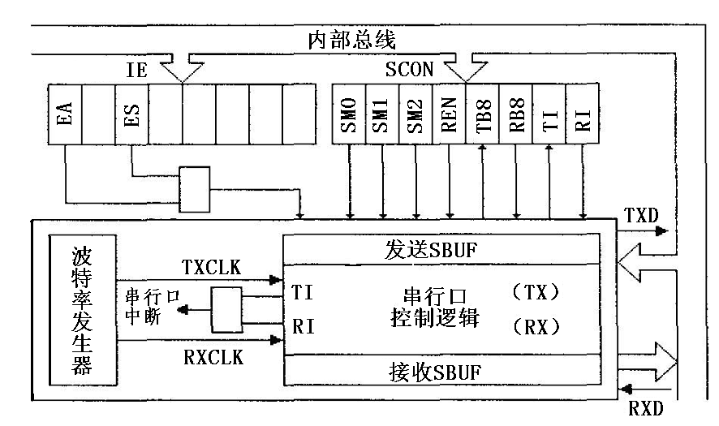
接收SBUF和发送SBUF
接收SBUF具有双缓冲功能
图：80C51串
行口基本结构

Slide 13
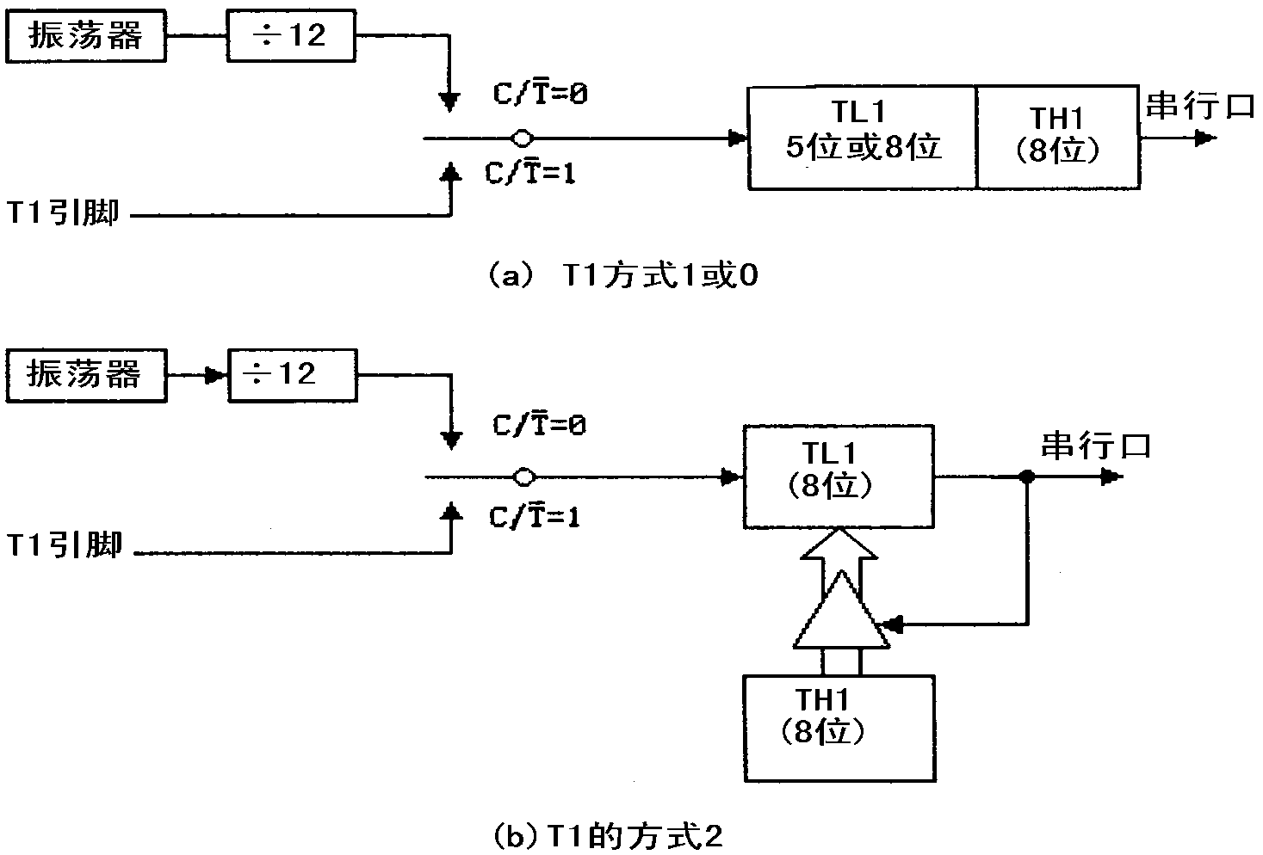
1.波特率发生器
由T1及内部的一些控制开关和分频器组成。
方式3时的定时器/计数器T1
T1作波特率发生器：T1的计数输出直接去串行口。

Slide 14
1.波特率发生器
提供串行口的时钟信号：TXCLOCK（发送时钟）和RXCLOCK（接收时钟）。

Slide 15
⒉ 串行口内部
⑴数据缓冲器SBUF
⑵串行口控制寄存器SCON
⑶串行数据输入／输出引脚

Slide 16
⑷串行口控制逻辑
·时钟信号TXCLOCK和RXCLOCK；
·控制输入和输出移位寄存器实现串行和并行数据转换；
·控制串行中断（RI和TI）。

Slide 17
7.2.2 80C51串行口控制
⒈ 串行口状态控制寄存器 SCON
控制串行通信的方式选择、选择，指示串行口的中断状态。
位地址
9FH
9EH
9DH
9CH
9BH
9AH
99H
98H
位功能
SM0
SM1
SM2
REN
TB8
RB8
TI
RI

Slide 18
位地址
9FH
9EH
9DH
9CH
9BH
9AH
99H
98H
位功能
SM0
SM1
SM2
REN
TB8
RB8
TI
RI
⑴ SM0、SM1：串行口工作方式选择
⑵SM2 ：允许方式2、3中的多处理机通信
SM0
SM1
工作方式
特 点
波 特 率
0
0
方式0
8位同步移位寄存器
fosc/12
0
1
方式1
10位UART
可变
1
0
方式2
11位UART
fosc/64或fosc/32
1
1
方式3
11位UART
可变

Slide 19
位地址
9FH
9EH
9DH
9CH
9BH
9AH
99H
98H
位功能
SM0
SM1
SM2
REN
TB8
RB8
TI
RI
⑶REN：允许串行接收
⑷TB8：方式2和方式3中要发送的第9位数据。
⑸RB8：方式2和方式3中接收到的第9位数据。
⑹TI：发送中断标志位。由硬件置位，用软件清除。
⑺RI：接收中断标志位。由硬件置位，用软件清除。

Slide 20
⒉ 电源控制及波特率选择寄存器 PCON
最高位SMOD与串行口控制有关。
D7
D6
D5
D4
D3
D2
D1
D0
SMOD
—
—
WLF
GF1
GF0
PD
IDL
SMOD：串行通信波特率系数控制位。
当SMOD＝1时，使波特率加倍。
复位后，SMOD＝0。

Slide 21
⒊ 串行数据寄存器SBUF
物理上隔离的两个8位寄存器：发送SBUF和接收SBUF。
D7
D6
D5
D4
D3
D2
D1
D0
SD7
SD6
SD5
SD4
SD3
SD2
SD1
SD0
★读SBUF（MOV A，SBUF），则访问接收数据寄存器；
★写SBUF（MOV SBUF，A），则访问发送数据寄存器。

Slide 22
7.3 串行口的工作方式
由串行口控制寄存器SCON中的SM0和SM1位决定

Slide 23
7.3.1 方式0--同步移位寄存器方式
SM0,1＝00。特点：
·波特率固定为fosc/12
·由RXD引脚输入或输出数据，
· 由TXD引脚输出同步移位时钟。
· 接收／发送8位数据，低位在前
帧格式：

Slide 24
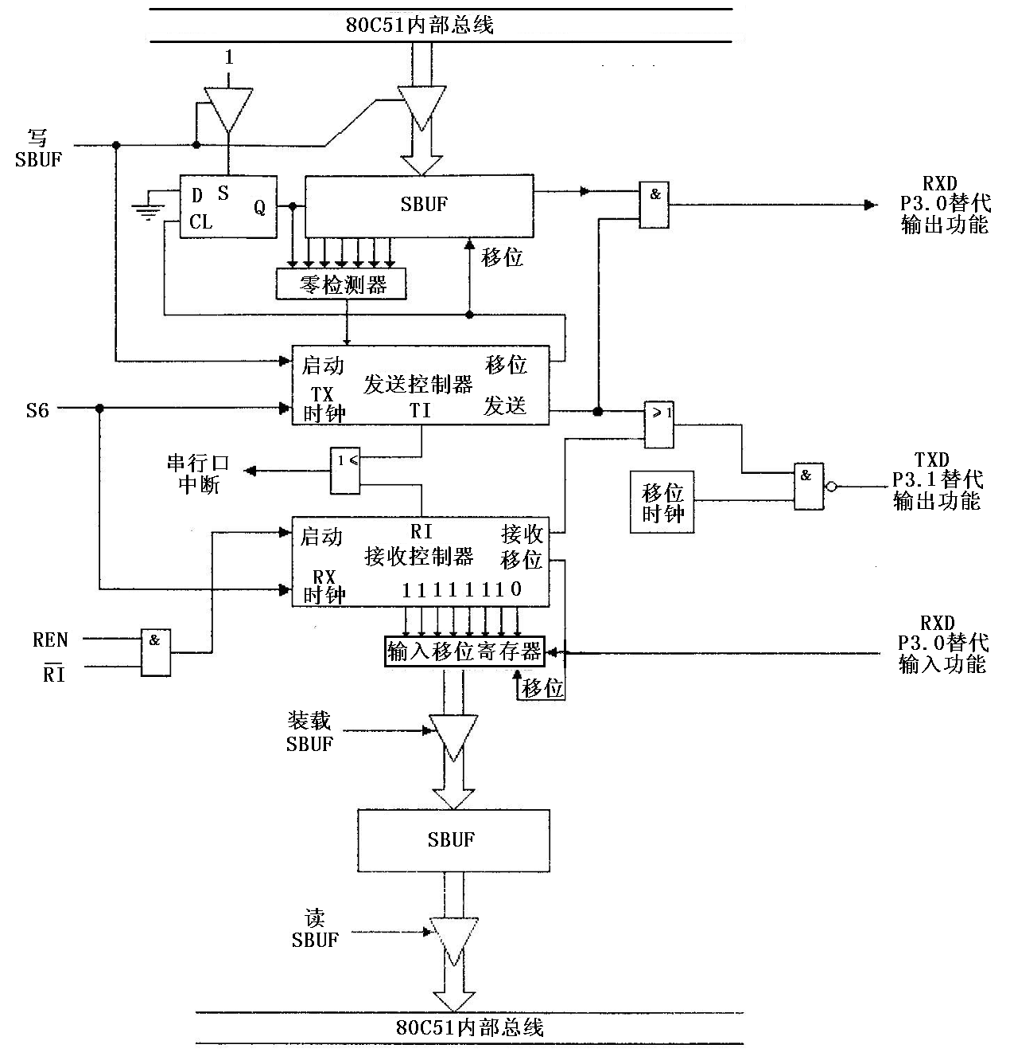
图7 － 2 串行口工作方式0工作原理图
方式0时工作原理图如下图所示：

Slide 25
⑴发送
写SBUF指令（MOV SBUF，A）启动串行数据发送。
SBUF中的8位数据以Fosc/12的固定波特率从RXD引脚输出。
TXD引脚输出同步移位脉冲。
发送完8位数据对TI置位。

Slide 26
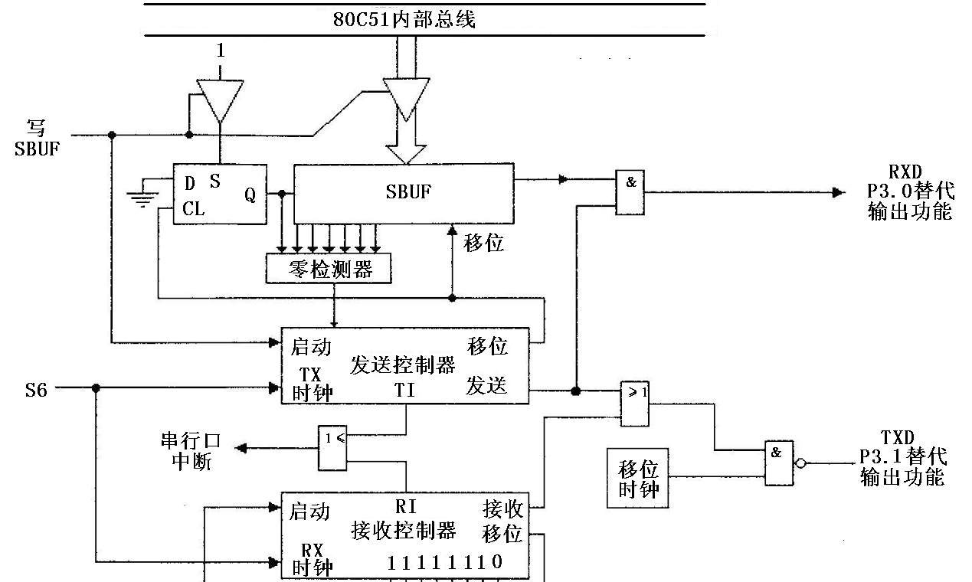
⑴发送
执行写SBUF指令（MOV SBUF，A）启动串行数据发送。

Slide 27
⑴发送
选通D触发器，构成发送移位寄存器的第9位，并使发送控制器开始发送。

Slide 28
⑴发送
移位寄存器的内容由RXD引脚输出，移位脉冲由TXD引脚输出。

Slide 29
⑵接收
串行数据由RXD逐位移入SBUF中。
TXD输出移位时钟，频率=fosc/12。
每接收8位数据RI就自动置1，需要用软件清零RI。

Slide 30
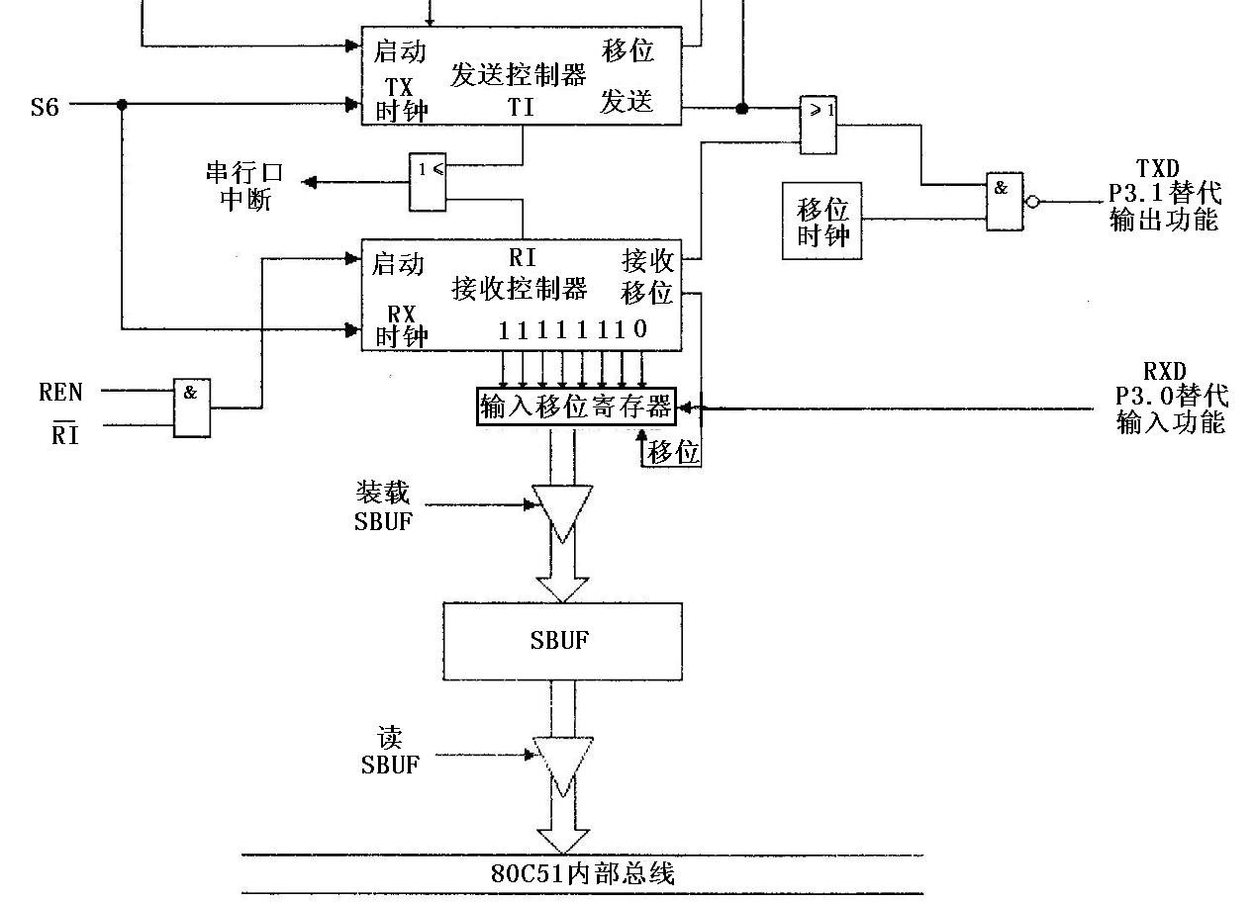
⑵接收
REN=1，RI=0启动一次接收过程。
引脚RXD为数据输入端，TXD引脚为移位脉冲信号输出端。

Slide 31
⑵接收
下一周期接收控制器将1111 1110写入接收移位寄存器。
下一周期S1P1接收控制器有效。

Slide 32
⑵接收
每接收1位，1111 1110左移1位。0到最左边时，进行最后一次移位。

Slide 33
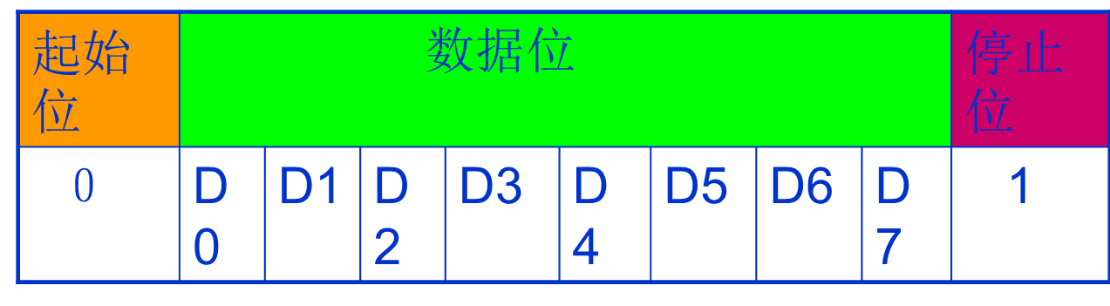
7.3.2 串行口方式1--8位UART
SM0,1＝01。特征：
· 由TXD引脚发送数据。
· 由RXD引脚接收数据。
· 帧信息为10位：
帧格式：

Slide 34
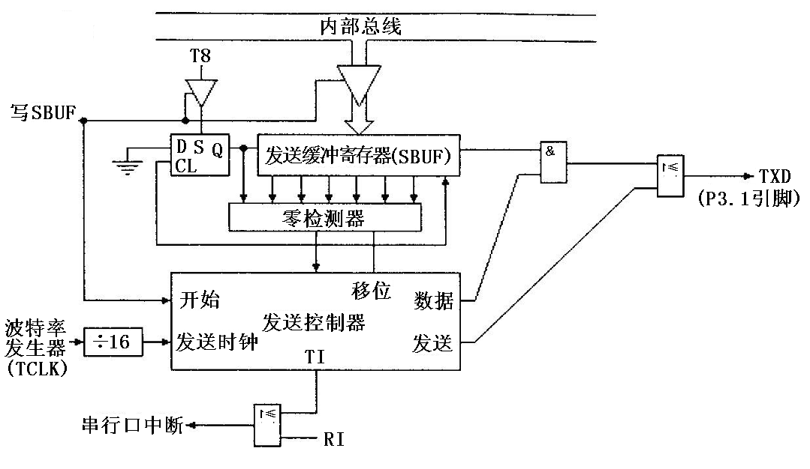
⑴发送：
执行写SBUF启动串行数据发送。
发送的工作原理图

Slide 35
发送开始时，内部发送控制信号有效；
起始位从TXD输出，之后每个波特率对应的时钟周期，产生一个移位脉冲，并由TXD输出一位数据。
8位数据位发送完毕，TI置位，完成了一帧数据发送的全过程。

Slide 36
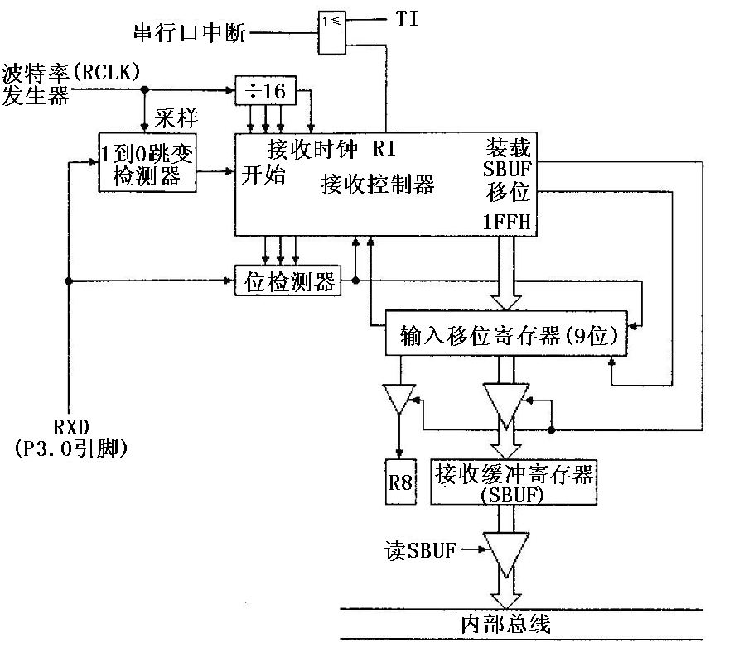
⑵接收 REN=1,RI=0,且RXD引脚上检测到一个1到0的跳变，启动接收

Slide 37
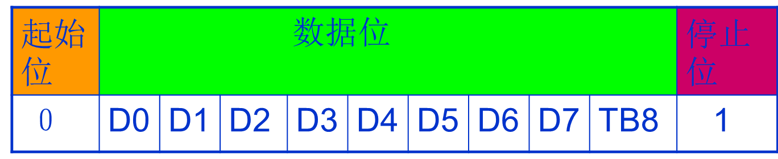
7.3.3 串行口方式2和3--9位UART
方式2:SM0,1＝10；方式3:SM1,0＝11。
特征：
· 由TXD引脚发送数据；
由RXD引脚接收数据。
· 帧信息11位：可编程位。发送时TB8可设置为1或0，接收时可编程位进入SCON寄存器的RB8位。

Slide 38
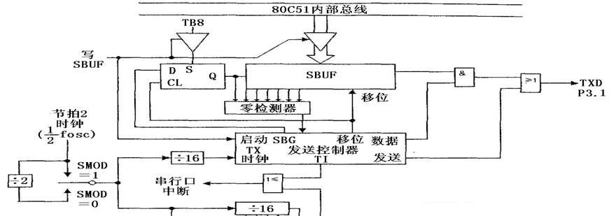
方式 2时的工作原理图：

Slide 39
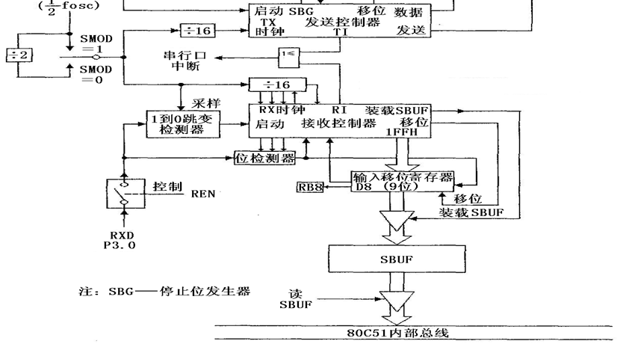
方式 2时的工作原理图：

Slide 40
(1)方式2发送
发送前，根据通信协议由软件设置TB8；
执行写SBUF启动行数据发送；
串行口将TB8装入到第9位数据位；
串行口将9位数据逐一发送出去。
发送完，TI置位。

Slide 41
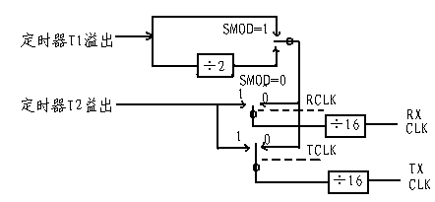
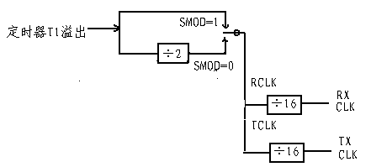
7.4串行口的应用
7.4.1串行口的波特率发生器及波特率计算
串行口的波特率发生器

Slide 42

·方式0时: 波特率为fosc/12。
·方式2时：
SMOD＝1时，波特率＝fosc/32；
SMOD＝0时，波特率＝fosc/64。

Slide 43
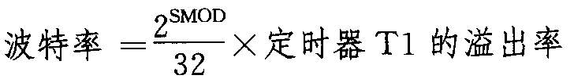
·方式1和3：波特率由定时器T1的溢出率和SMOD确定。
定时器T1产生波特率

Slide 44
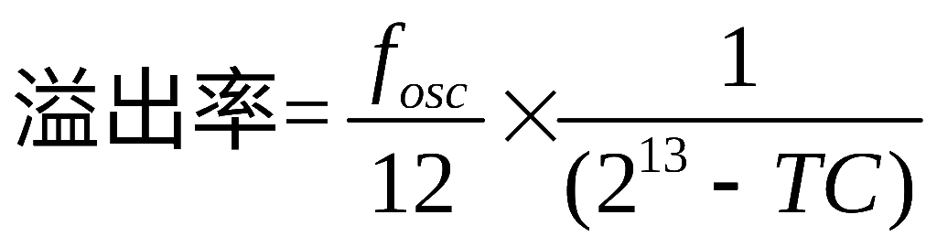
定时器T1的溢出率与它的工作方式有关：
定时器T1方式0：T1为13位计数器。
（1）用定时器T1（＝0）产生波特率
TC——13位计数器初值；

Slide 45
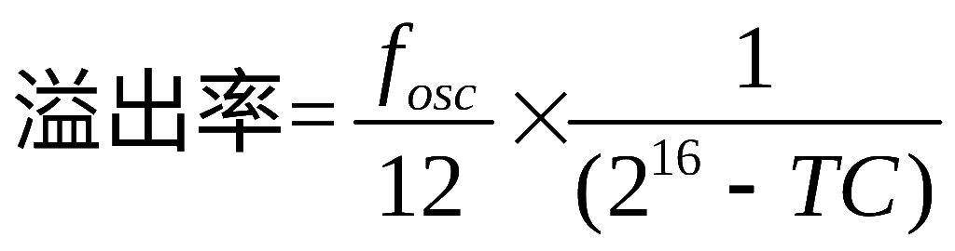
定时器T1工作于方式1：T1为16位的计数器。

Slide 46
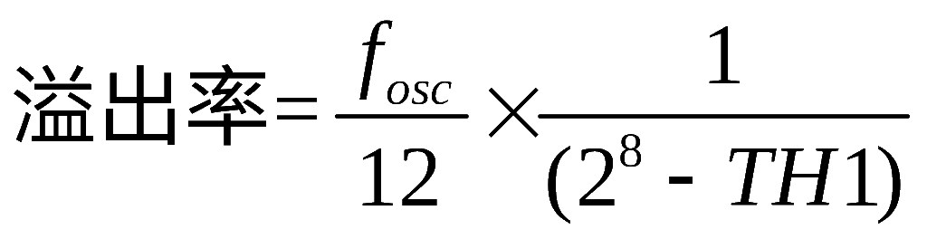
定时器Tl工作于方式2：T1为8位可重装的方式，用TL1计数，用TH1装初值。

Slide 47
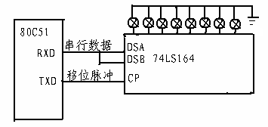
7.4.2 方式0的编程和应用
同步移位寄存器方式。
扩展并行I/O口，如键盘、显示器接口。
例： 使用74LS164的并行输出端接8只发光二极管，利用它的串入并出功能，把发光二极管从左向右依次点亮，并不断循环。
80C51
74LS164
RXD
TXD

Slide 48
MOV SCON，#00H ；设串行口为方式0，
CLR ES ；禁止串行口中断
MOV A，#80H ；先显示最左边发光二极管
LED: MOV SBUF，A ；串行输出
JNB TI，$ ；输出等待
CLR TI ；软件清中断标志
ACALL DELAY ；轮显间隔
RR A ；发光右移
AJMP LED ；循环
DELAY：…… ；延时子程序
RET

Slide 49
7.4.2 方式1的编程和应用
双机通信
发送和接收带校验位的数据块

Slide 50
甲机发送子程序：
TXDA: MOV TMOD,#20H ;置T1定时器工作方式2
MOV TL1,#0FAH ;置T1计数初值
MOV TH1,#0FAH ;置T1计数重装值
SETB EA
CLR ES
MOV PCON,#00H ;置SMOD=0(SMOD不能位操作)
CLR TI ;禁止发送中断
MOV SCON #40H ;置串行方式1,禁止接收
MOV SBUF, 78H ;输出首地址

Slide 51
乙机发送子程序：
RXDA: MOV TMOD,#20H ;置T1定时器工作方式2
MOV TL1,#0FAH ;置T1计数初值
MOV TH1,#0FAH ;置T1计数重装值
SETB EA ;允许中断
CLR ES ;允许串口中断
CLR TI ;禁止发送中断
MOV SCON #50H ;置串行方式1, 接收
MOV A, SBUF ;

Slide 52
7.4.3 方式2、3的编程和应用
双机通信
【例】甲乙两机以串行方式1进行数据传送，fosc=6MHz，波特率为2400，定时器T1的方式2为波特率发生器。
发送和接收数据块

Slide 53

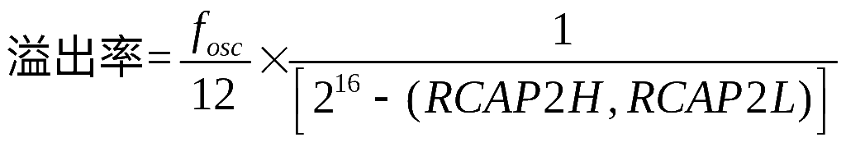
（2）用定时器2产生波特率

